Slide 1
ЗАКОН ПРЕЛОМЛЕНИЯ СВЕТА.
ПОЛНОЕ ВНУТРЕНЕЕ ОТРАЖЕНИЕ
Учитель: Коноваленко С.П.
МОБУ СОШ №27
г. Таганрог

Slide 2


Slide 3
Чему равно ускорение свободного падения тела, поднятого над поверхностью Земли на расстояние, равное радиусу Земли?

Slide 4
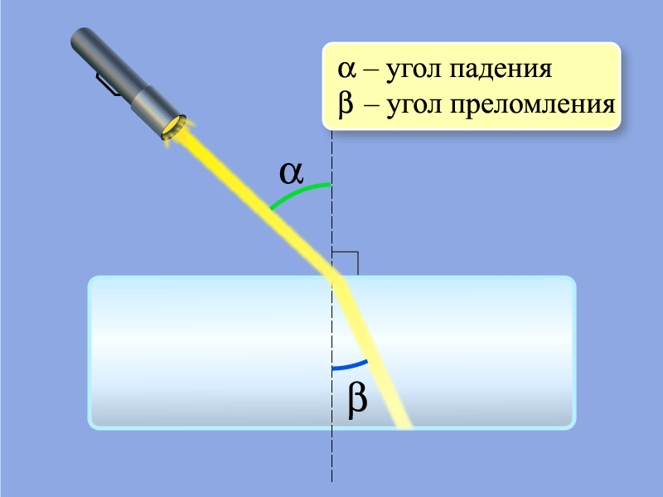

Slide 5
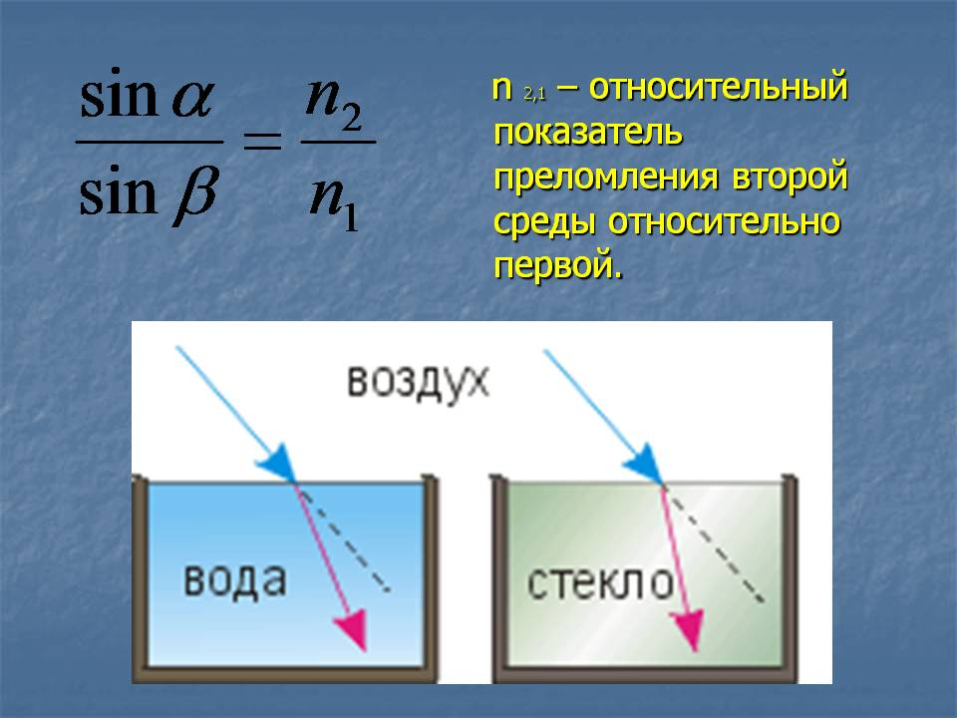

Slide 6
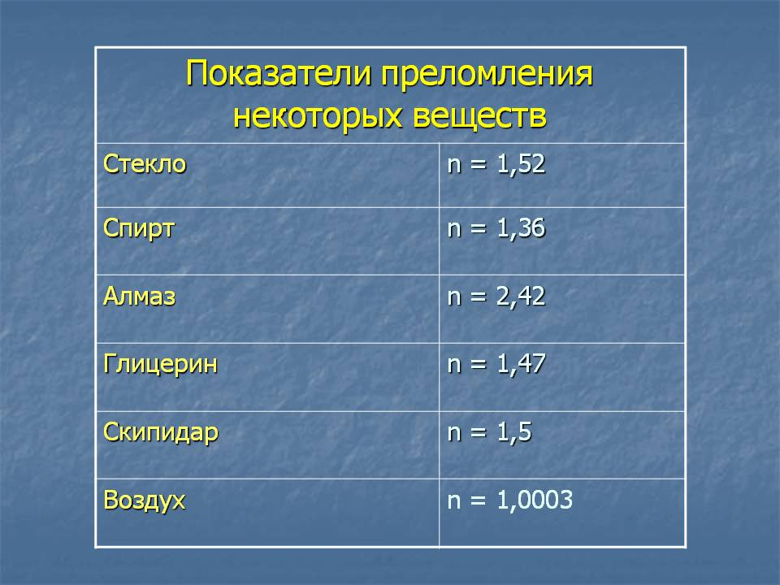

Slide 7
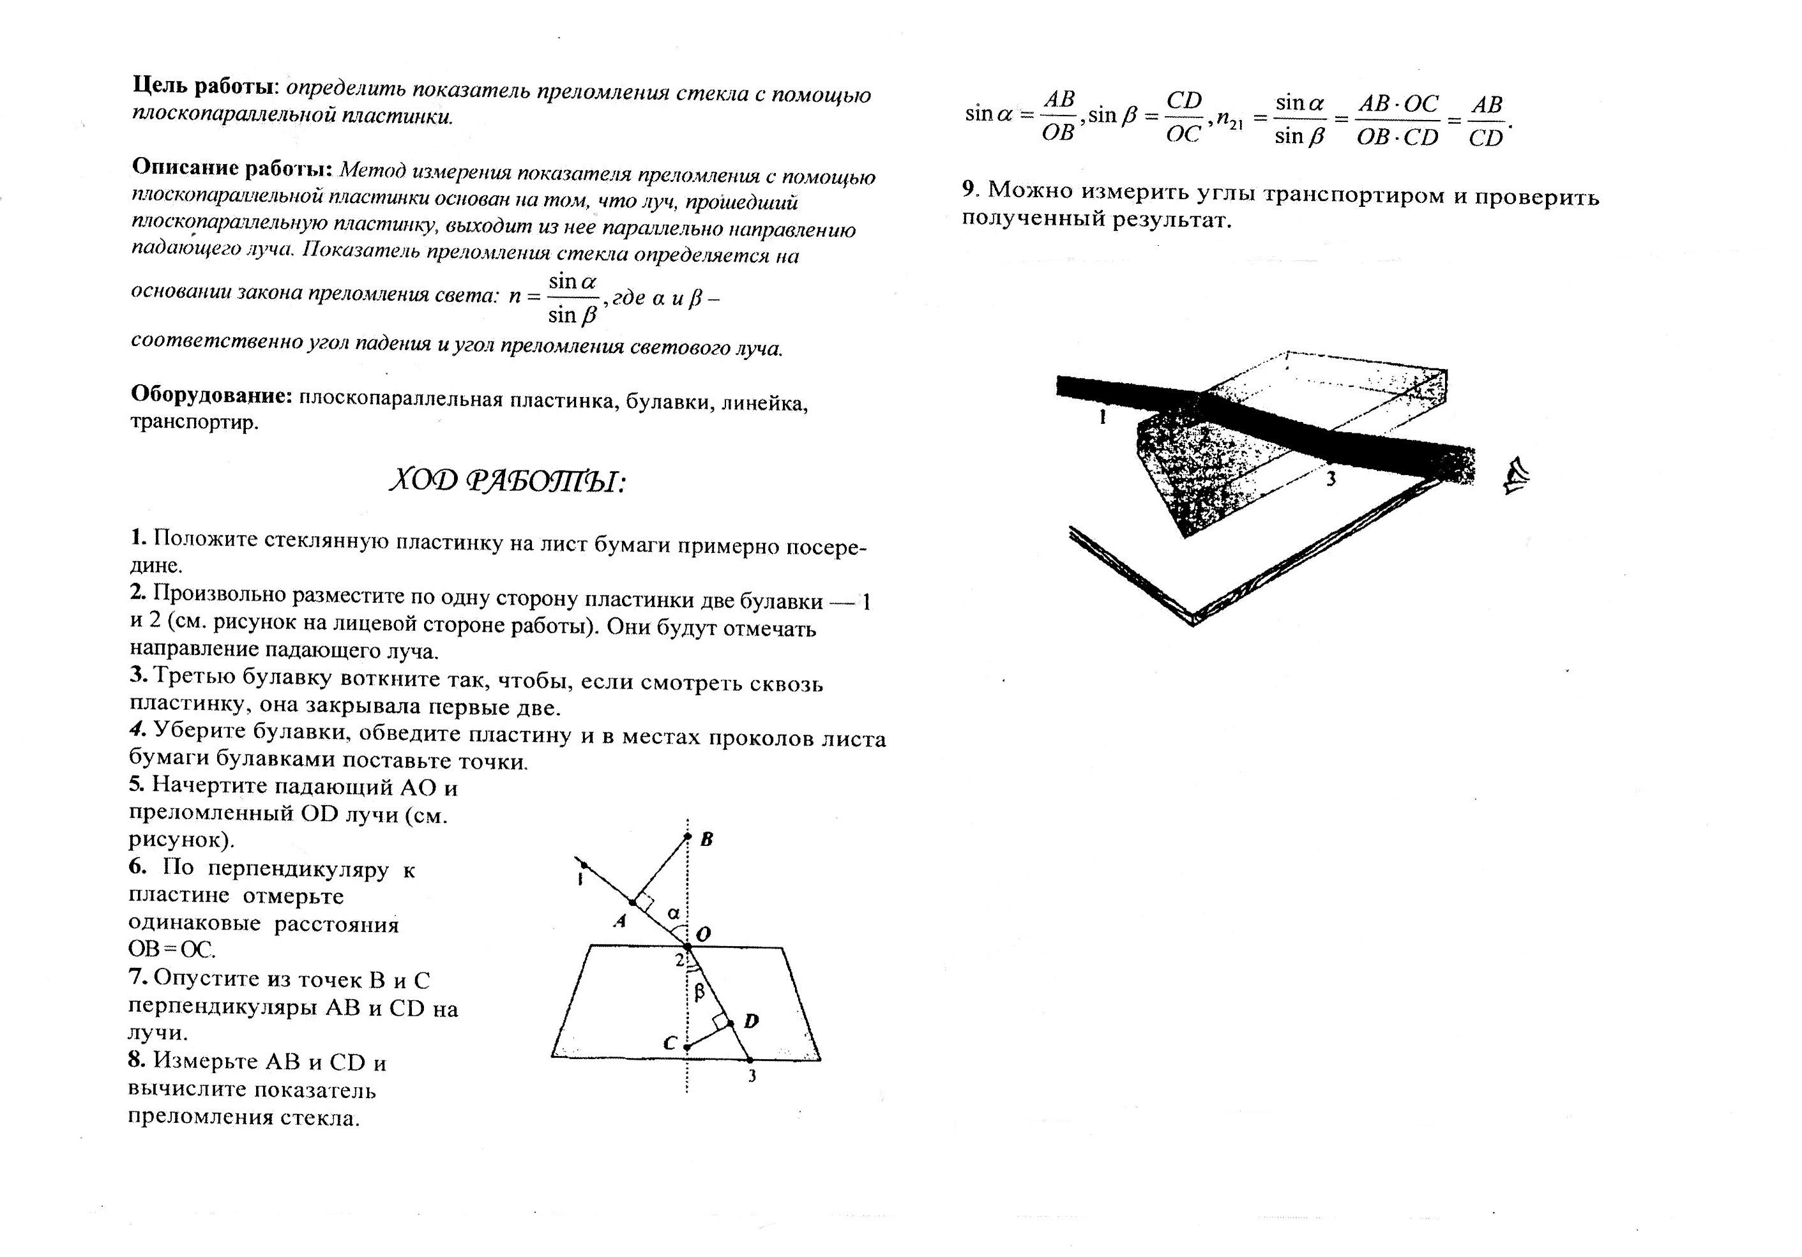

Slide 8
Луч света падает на плоскопараллельную стеклянную пластинку под углом 60°. Какова толщина пластинки, если при выходе из нее луч сместился на 20 мм?

Slide 9
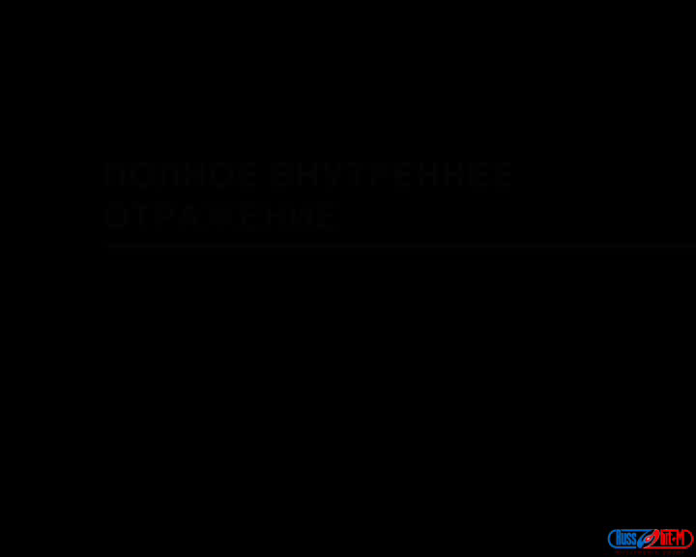

Slide 10
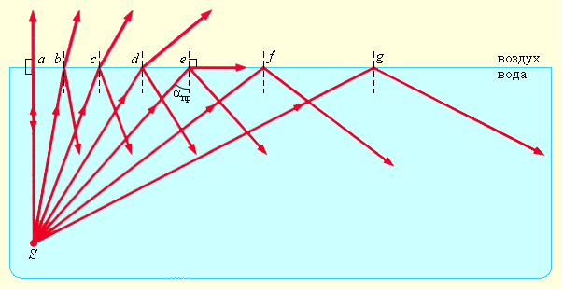
Полное внутреннее отражение -
явление отражения света от оптически менее плотной среды, при котором преломление отсутствует, а интенсивность отраженного света практически равна интенсивности падающего.

Slide 11


Slide 12
Домашнее задание:
1.§61
2.Трехуровневое задание:
А: № 1089
Б: № 1092
В:№ 1094, 1097
3.Экспериментальное задание:
Положить на дно чайной чашки монету, затем расположить ее перед
собой так, чтобы края чашки закрывали ее дно. Если не меняя
взаимного расположения чашки и глаз, налить в нее воду, то монета
становится видимой. Почему?

Slide 13
Попробуйте оценить свою работу на уроке
по 10-бальной шкале.
1.Как я усвоил материал?
Получил прочные знания, усвоил весь материал - 9 - 10 баллов.
Усвоил новый материал частично - 7 - 8 баллов.
Мало, что понял, необходимо еще поработать - 4 – 5 баллов.
2.Как я работал? Где допустил ошибки? Удовлетворен ли своей работой?
Со всеми заданиями справился сам, удовлетворен своей работой – 9 – 10 баллов.
Допустил ошибки – 7 – 8 баллов.
Не справился 4 – 6 баллов.
3.Как работала подгруппа?
Дружно, совместно разбирали задания – 9 – 10 баллов.
Работа была вялая, неинтересная, много ошибок – 4 – 5 баллов.
4.Сформулируйте ваше мнение об уроке, ваши пожелания.

Slide 14
СПАСИБО ЗА РАБОТУ!

